Slide 1

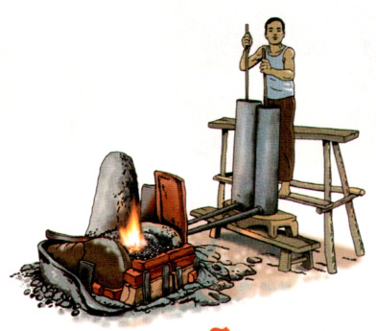
Bµi 11
b – bÔ

Slide 2
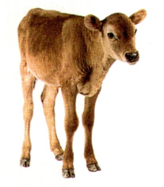
bª
b
ª
bê - ª - bª
b
ª

Slide 3
bÔ
b
Ô
bê - ª - bª
b
Ô

Slide 4
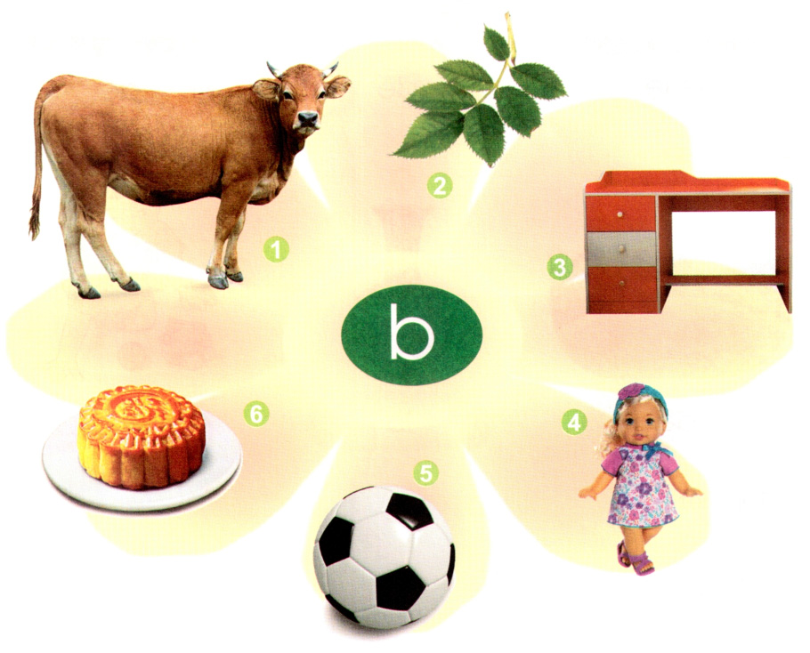
l¸
bª
bµn
b¸nh
bÐ
bãng
Notes:
Sau khi xuất hiện hiệu ứng chú thích tranh, giáo viên nhấn vào từng tiếng để học sinh đọc to tiếng có âm b. Muốn đọc lại tiếng nào nhấn vào tiếng đó

Slide 5
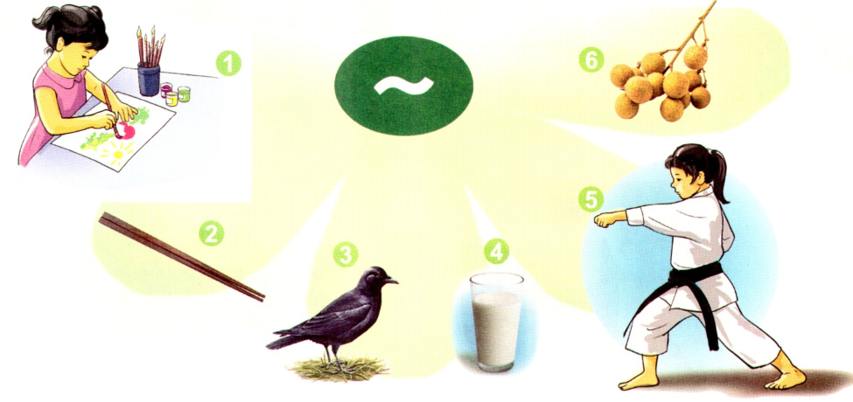
nh·n
vÏ
vâ
®òa
qu¹
s÷a
Notes:
Sau khi xuất hiện hiệu ứng chú thích tranh, giáo viên nhấn vào từng tiếng để học sinh đọc to tiếng có thanh ngã. Muốn đọc lại tiếng nào nhấn vào tiếng đó

Slide 6
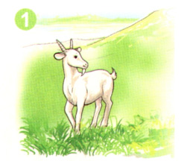
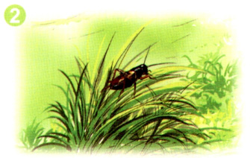
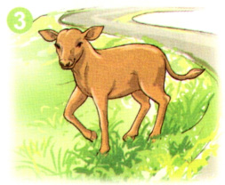
con dª, con dÕ, con bª

Slide 7
Bê ®ª cã c¶ bª. Bª be be
Bê ®ª cã dÕ
Bê ®ª cã c¶ bª. Bª be be
Dª la cµ ë bê ®ª
Bê ®ª cã dÕ
Dª la cµ ë bê ®ª

Slide 8
